Slide 1
Основы WEB технологий
CSS

Slide 2

CSS-стили
CSS – язык для оформления HTML-документов, помогает улучшить внешний вид страницы, написанной с использованием языка разметки (например, HTML, XHTML)
Также может применяться к любым XML-документам, например к SVG или XUL.
Структура CSS называется набором правил и состоит из четырёх частей.

Slide 3
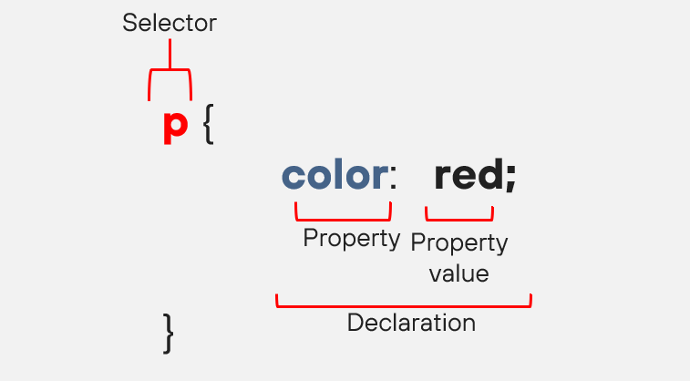
Структура CSS правила
Селектор (Selector).
Имя HTML-элемента в начале набора правил. Он выбирает элемент(ы) для применения стиля (в данном случае, элементы p ). Для стилизации другого элемента, просто измените селектор.
Объявление (Declaration).
Единственное правило (например, color: red;) указывает, какие из свойств элемента вы хотите стилизовать.

Slide 4
Структура CSS правила
Свойства (Properties).
Способы, которыми вы можете стилизовать определённый HTML-элемент (у нас color является свойством для элементов <p>).
Значение свойства (Property value).
Справа от свойства, после двоеточия, у нас есть значение свойства, которое выбирает одно из множества возможных признаков для данного свойства (есть множество значений color, помимо red).

Slide 5
Структура CSS правила
Стили CSS могут быть подключены или внедрены в описываемый ими веб-документ несколькими способами:
когда описание стилей находится в отдельном файле, оно может быть подключено к документу посредством элемента <link>, включённого в элемент <head>
<!DOCTYPE html>
<html>
<head>
<meta charset="utf-8" />
<title>HTML Document</title>
<link rel="stylesheet" type= " text/css“
href="style.css">
</head>
<body>
<p>
<b> Этот текст будет полужирным,
<i>а этот — ещё и курсивным</i>. </b>
</p>
</body>
</html>

Slide 6
Структура CSS правила
Стили CSS могут быть подключены или внедрены в описываемый ими веб-документ несколькими способами:
когда стили описаны внутри документа, они могут быть включены в элемент <style>, который включается в элемент <head>
<!DOCTYPE html>
<html>
<head>
<meta charset="utf-8" />
<title>HTML Document</title>
<style>
body {
color: red;
}
</style>
</head>
<body>
<p>
<b> Этот текст будет полужирным,
<i>а этот — ещё и курсивным</i>. </b>
</p>
</body>
</html>

Slide 7
Структура CSS правила
Стили CSS могут быть подключены или внедрены в описываемый ими веб-документ несколькими способами:
когда стили описаны в теле документа, они могут располагаться в атрибутах отдельного элемента
<!DOCTYPE html>
<html>
<head>
<meta charset="utf-8" />
<title>HTML Document</title>
</head>
<body>
<p style="font-size: 20px; color: green; font-family:
arial, helvetice, sans-serif" >
<b> Этот текст будет полужирным,
<i>а этот — ещё и курсивным</i>. </b>
</p>
</body>
</html>

